Slide 1











例1 如图一向右传播的简谐波在 t = 0 时刻的波形，已知周期为 2 s ，则 P 点处质点的振动速度与时间的关系曲线为：
P 点振动图
*
P
1
2
1
2
（A）
（B）
1
2
1
2
（C）
（D）

Slide 2
例2 一平面简谐波动在弹性媒质中传播时，在传播方向上媒质中某质元在负的最大位移处，则它的能量是
（1）动能为零，势能最大 （2）动能为零，势能为零
（3）动能最大，势能最大 （4）动能最大，势能为零

Slide 3
例3 设有一平面简谐波
t
x
y
0.02
cos
2
π
=
0.01
0.3
x, y 以m计， t 以s计，
(1)求振幅、波长、频率和波速；
(2)求x = 0.1m处质点振动的初相位。

Slide 4
解：
t
x
y
0.02
cos
2
π
=
0.01
0.3
t
x
y
0.02
cos
2
π
(
)
ϕ
=
+
T
λ
两式比较得到：
(1)
A =0.02m
ν
=100Hz
λ
=0.3m
u
=
λ
ν
=0.3×100=30 m/s
2
π
(2)
当
x =0.1m
t =0
ϕ
=
3

Slide 5


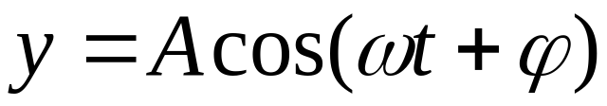

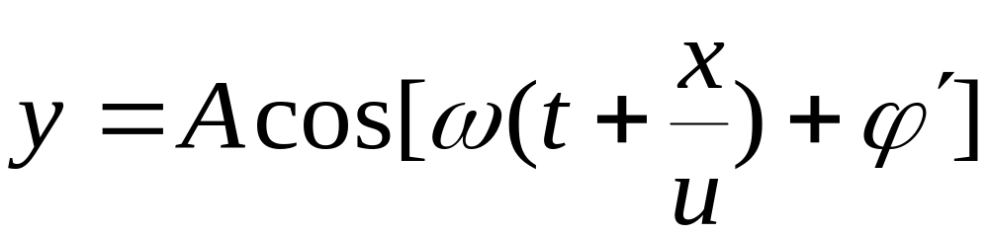

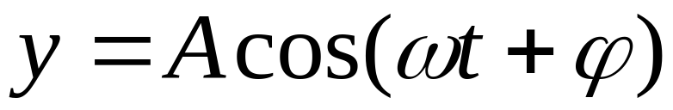
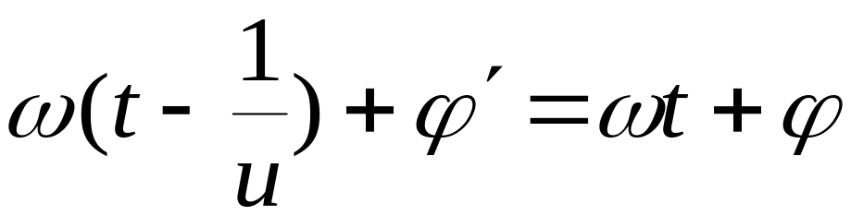
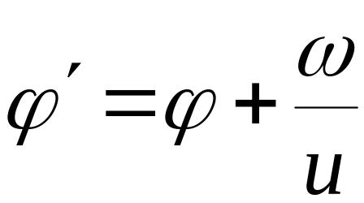
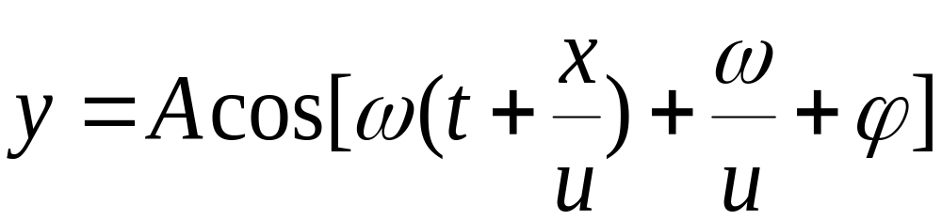
例4 一平面机械波沿 轴负方向传播，已知 处质点的振动方程为 ，若波速为 求此波的波函数.
解：
波函数

Slide 6





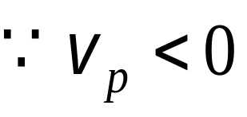




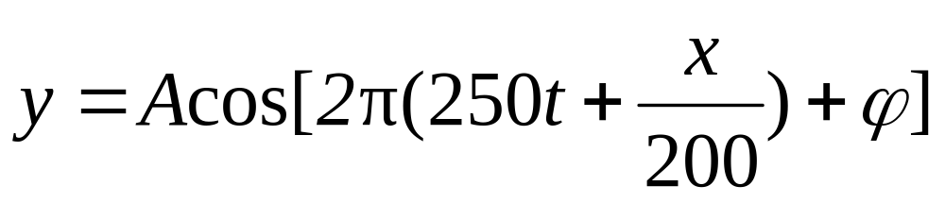


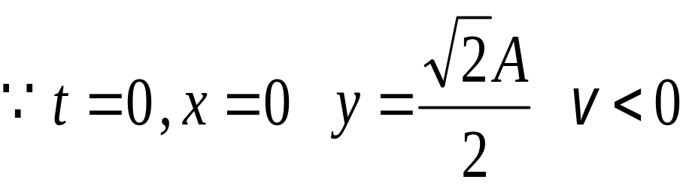
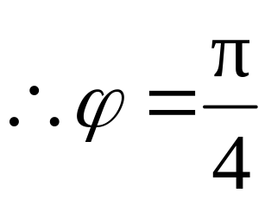



例5 一平面简谐波在 时刻的波形图如图，设频率 ，且此时 P 点的运动方向向下，求 1）该波的波函数;
解：
P
波向 轴负向传播
O

Slide 7
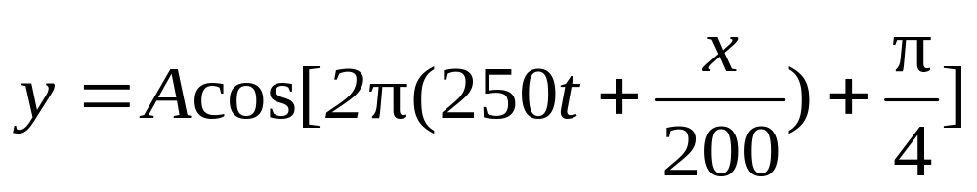
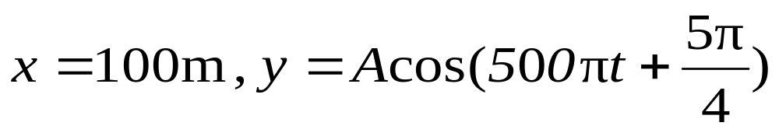
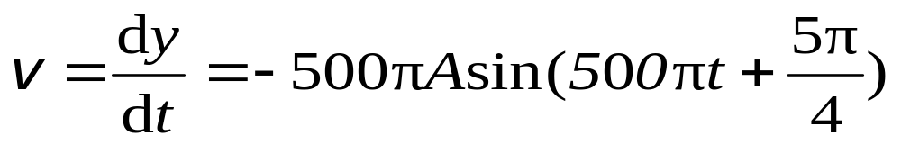
2） 求在距原点 O 为100m处质点的振动方程与振动速度表达式.
P

Slide 8

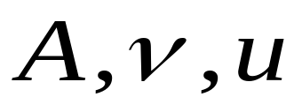
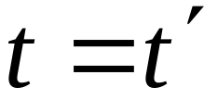


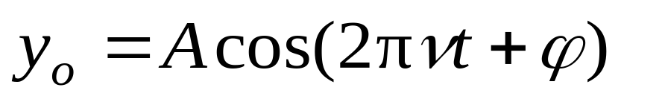


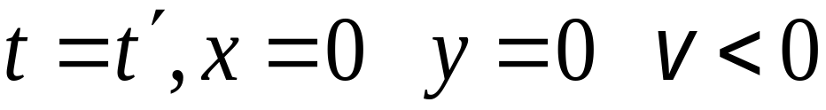
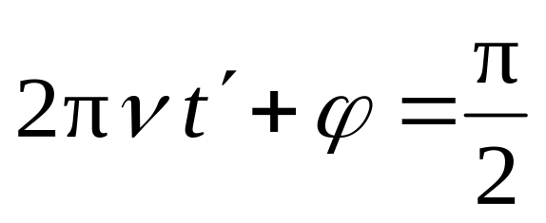

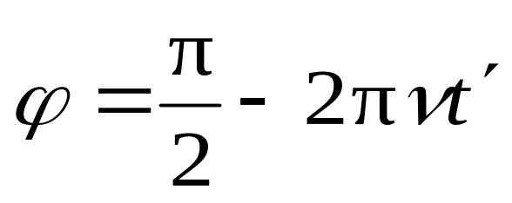
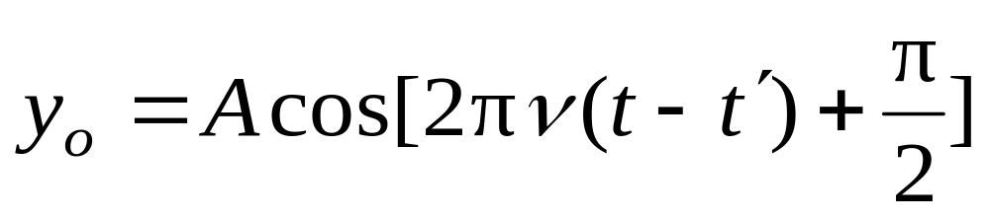
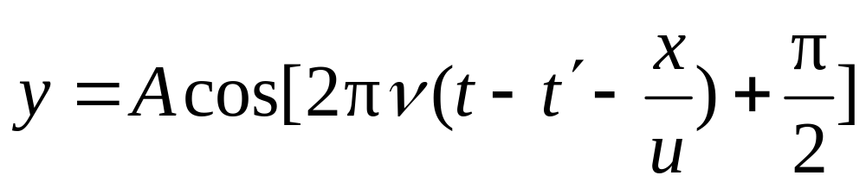
例6 一简谐波沿 轴正向传播，已知振幅、频率和速度分别为 ，设 时的波形曲线如图，求 1） 处质点振动方程；2）该波的波函数.
解：
波函数

Slide 9
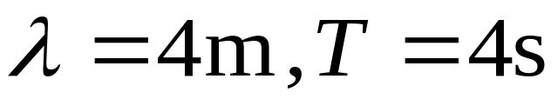

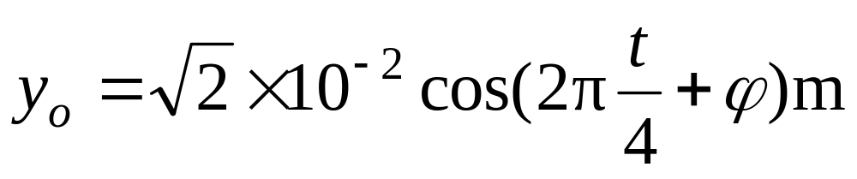




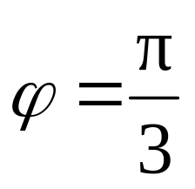



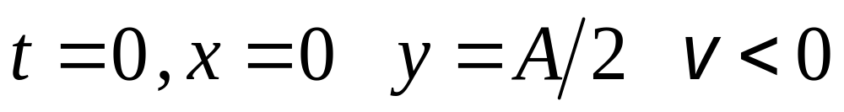
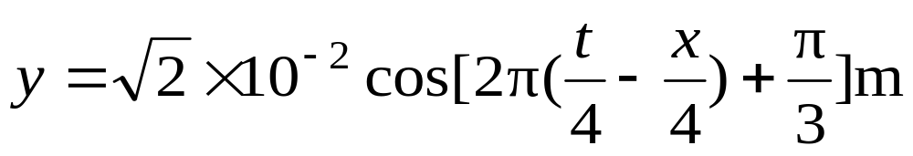
例7 一简谐波沿 轴正向传播， 已知 点振动曲线如图，求 1） 点振动方程、2）波函数。
波函数

Slide 10
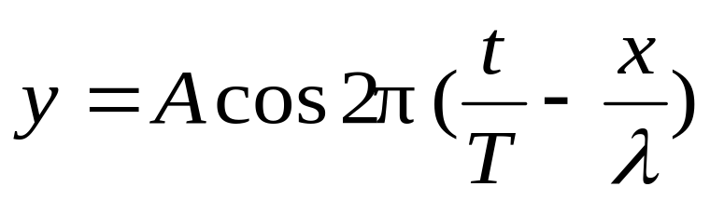
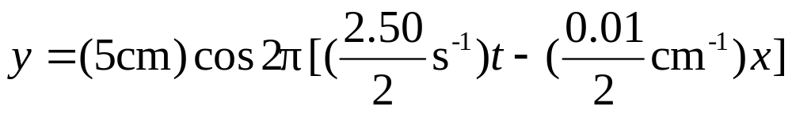
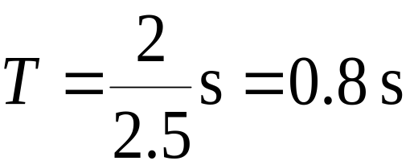
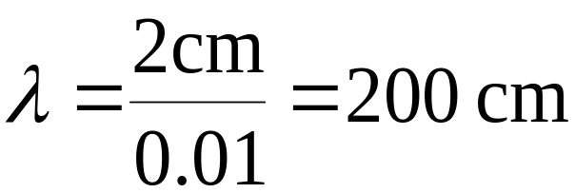
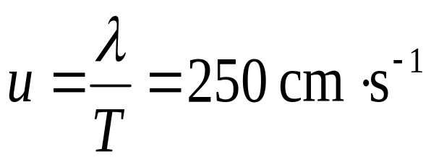
例8 已知波动方程如下，求波长、周期和波速.
解：比较系数法.
把题中波动方程改写成
比较得

Slide 11
例9 一列沿x 正向传播的简谐波，
已知 t₁= 0时和 t₂= 0.25s时的波形如图所
示。试求：
(1)P点的振动表式;
(2)此波的波动表式。
y/cm
t₁= 0
t₂= 0.25s
u
0.2
.
o
P
x/cm
0.45

Slide 12
解：
y/cm
t₁=0
t₂=0.25s
u
0.2
.
A
=0.2m
o
P
x/cm
0.45
4
λ
=
×0.45
=0.6m
T
=
4×0.25
=1s
3
ν
=1Hz
u
λ
ν
=0.6m/s
=
2
π
x
y
0.2
cos
2
π
t
+
ϕ
=
0.6
t
=0
y
=0
π
ϕ
=
2
x
=0
v
<
0
10
π
x
π
波函数
y
0.2
cos
2
π
t
=
+
3
2

Slide 13
10
π
x
π
波函数
y
0.2
cos
2
π
t
=
+
3
2
π
y
0.2
cos
2
π
t
+
=
O
2
10
π
π
y
0.2
cos
2
π
t
×0.3
+
=
P
3
2
π
0.2
cos
2
π
t
=
2

Slide 14





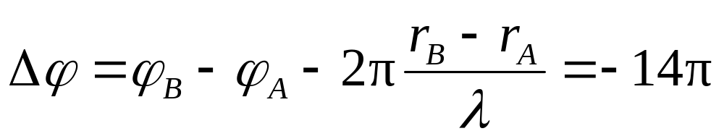
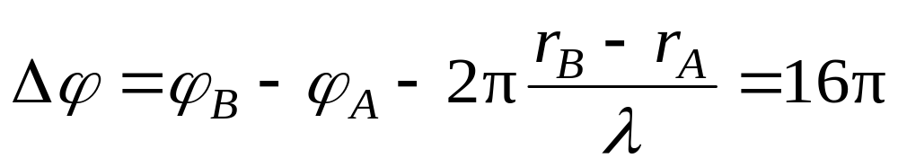
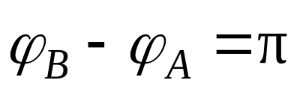
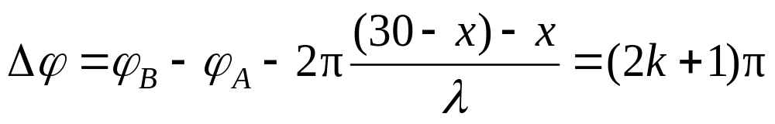
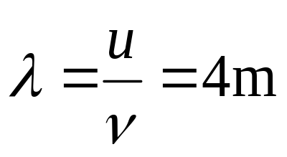
例10 两相干波源位于同一介质中的 A、B 两点，其振幅相同，频率皆为 100 Hz ，B 比 A 的相位超前 ，若 A、B 相距 30.0 m , 波速为 400 m/s , 试求 AB 连线上因干涉而静止的点的位置.
A
B
解: 1）A 点左侧
*
*
全部加强
2）B 点右侧
全部加强
3）A、B 两点间

Slide 15
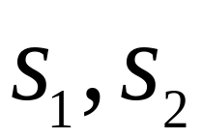


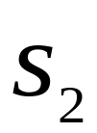
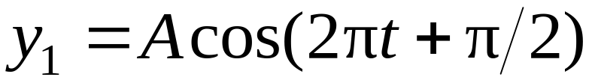
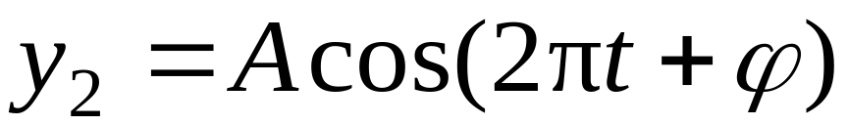

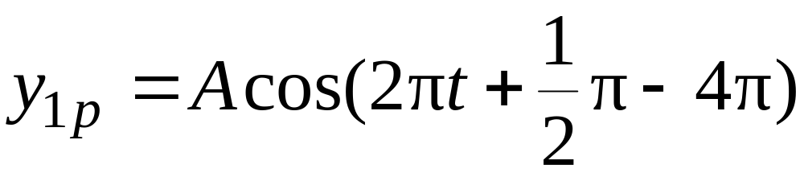

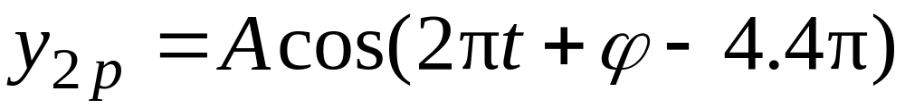

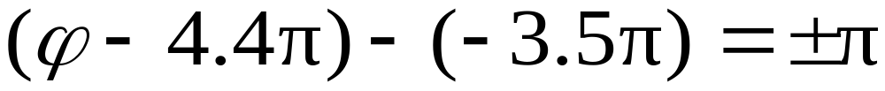
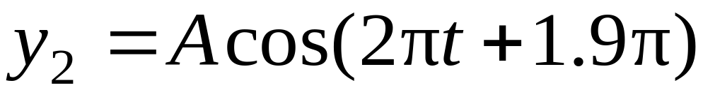


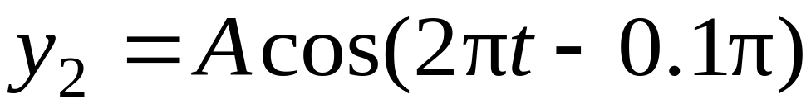

例11 为两相干波源，它们的振动方向均垂直于画面并发出波长为 的简谐波，P 点是两列波相遇区域中的一点，距离如图，P 点发生相消干涉， 的振动方程为 求 的振动方程.
解: 设
*
*
*

